Slide 1
CaLa: Complementary Association Learning for Augmenting Composed Image Retrieval
arXiv preprint arXiv:2405.19149, 2024
Xintong Jiang, Yaxiong Wang, Mengjian Li, Yujiao Wu, Bingwen Hu, Xueming Qian

Slide 2
1 概述
目的：探索 CIR 三元组其他关联关系，提出一种新的框架来增强 CIR 任务的性能。
方法：
1.文本桥接图像对齐（Text-bridged image alignment）
2.互补文本推理（Complementary text reasoning）
特点：组合推理，提高性能
Notes:
出现在[iOPEN]、[序号]、[中文文本间的英文、数字与符号]等的非中文字符可以采用微软雅黑。

Slide 3
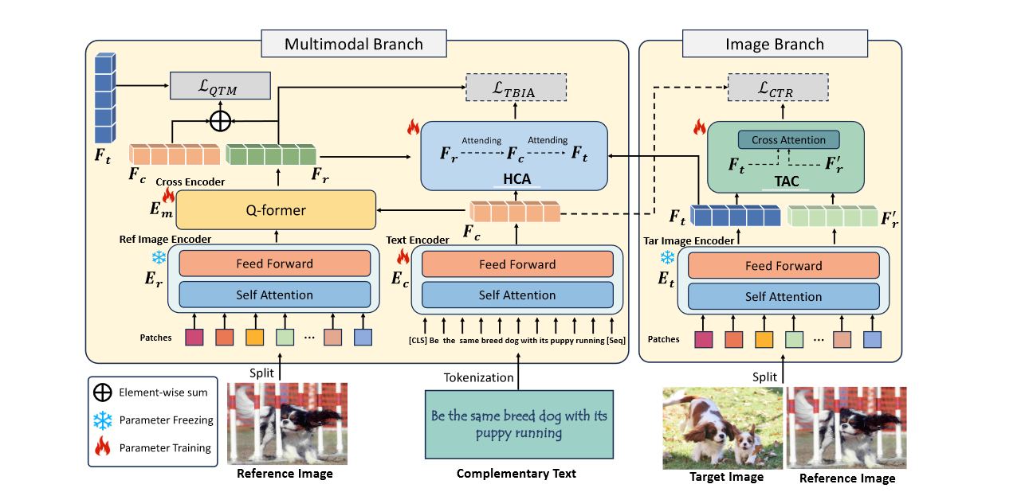
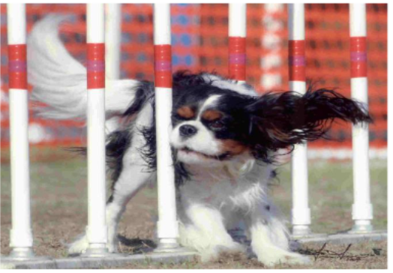



2 绘图/原图
$$Image Branch$$
$$Cross Attention$$
$$F_{ r}$$
$$E_{ m}$$
Notes:
出现在[iOPEN]、[序号]、[中文文本间的英文、数字与符号]等的非中文字符可以采用微软雅黑。

Slide 4
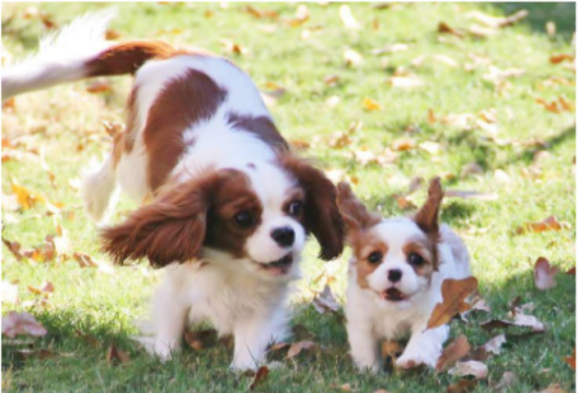






































2 绘图/作图
$$Multimodal Branch$$
$$Image Branch$$
$$L_{QTM}$$
$$L_{TBIA}$$
$$L_{CTR}$$
$$Attending$$
$$Cross Attention$$
$$Attending$$
$$F_{t}$$
$$F_{ t}$$
$$F_{r}$$
$$F_{c}$$
$$F_{t}$$
$$F_{r}^{′}$$
$$F_{ c}$$
$$F_{ r}$$
$$HCA$$
$$TAC$$
$$Cross Encoder$$
$$E_{ m}$$
$$Q−former$$
$$F_{ t}$$
$$F_{ r}^{′}$$
$$Ref Image Encoder$$
$$F_{ c}$$
$$TextEncoder$$
$$Tar Image Encoder$$
$$E_{ r}$$
$$Feed Forward$$
$$E_{ c}$$
$$Feed Forward$$
$$E_{ t}$$
$$Feed Forward$$
$$Self Attention$$
$$Self Attention$$
$$Self Attention$$
$$Patches$$
…
$[CLS]$ Be the same breed dog with its puppy running [seq]
$$Patches$$
…
$$Split$$
$$Tokenization$$
$$Split$$
$$Element−wise sum$$
$$Parameter Freezing$$
Be the same breed dog with its
puppy running
$$Parameter Training$$
$$Reference Image$$
$$Complementary Text$$
$$Target Image$$
$$Reference Image$$
Notes:
出现在[iOPEN]、[序号]、[中文文本间的英文、数字与符号]等的非中文字符可以采用微软雅黑。

Slide 5
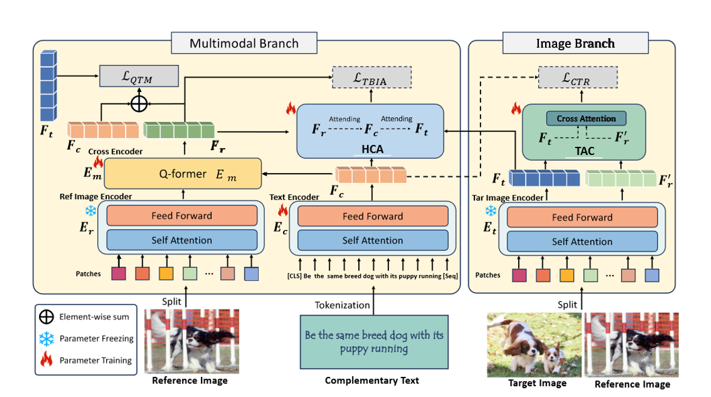
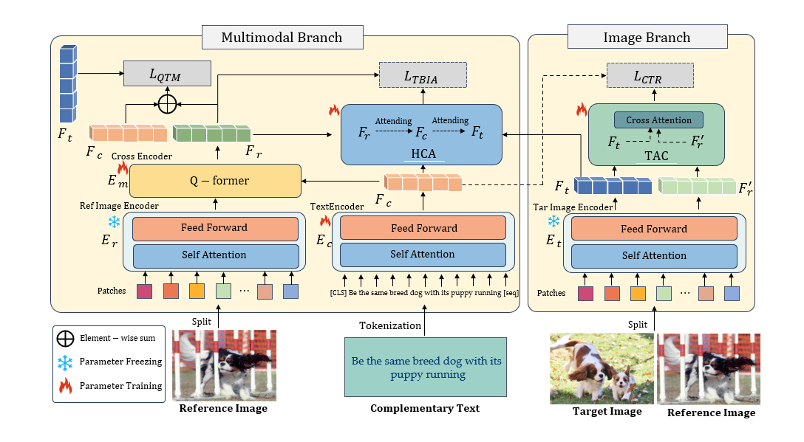
2 绘图/对比
原图：
作图：
Notes:
出现在[iOPEN]、[序号]、[中文文本间的英文、数字与符号]等的非中文字符可以采用微软雅黑。

Slide 6
2 绘图/技巧
Key elements: islide
查找矢量图标
对齐，大小
Notes:
出现在[iOPEN]、[序号]、[中文文本间的英文、数字与符号]等的非中文字符可以采用微软雅黑。

Slide 7

敬请大家批评指正 谢谢！
汇报人 杨力畅
西北工业大学
光电与智能研究院(iOPEN)

